Slide 1
서성민
Transfer Matrix Method
계획
9/27 | transfer matrix 구현
10/18 | 메인 파일에 연결 후 작동
11/1 | Essential Macleod 와 비교

Slide 2
진행상황
입력 받는 파일 – 90% 완료
RGB Converter – 90% 완료
Transfer Matrix – 60% 완료
목표 미달 사유: 빛과 물질의 광학적 특정에 대한 실험 결과치의 측정 파장이 비균일함. → 선형 근사로 파장대를 맞춰주는 코드를 넣어줄 예정

Slide 3
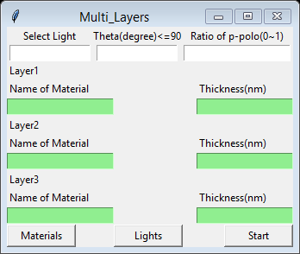
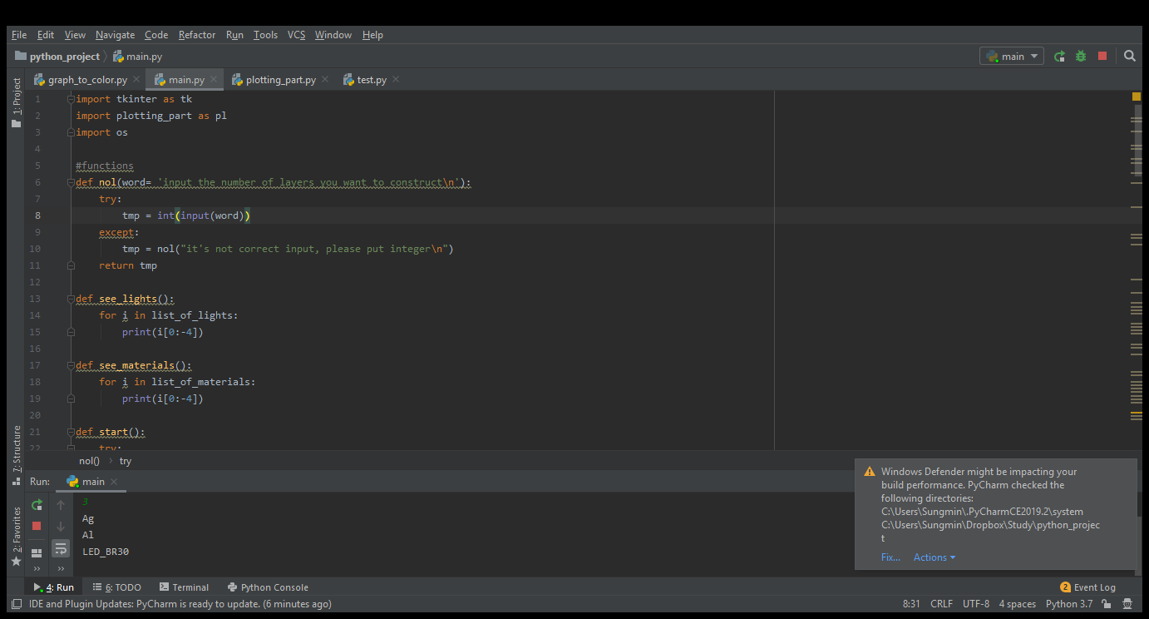
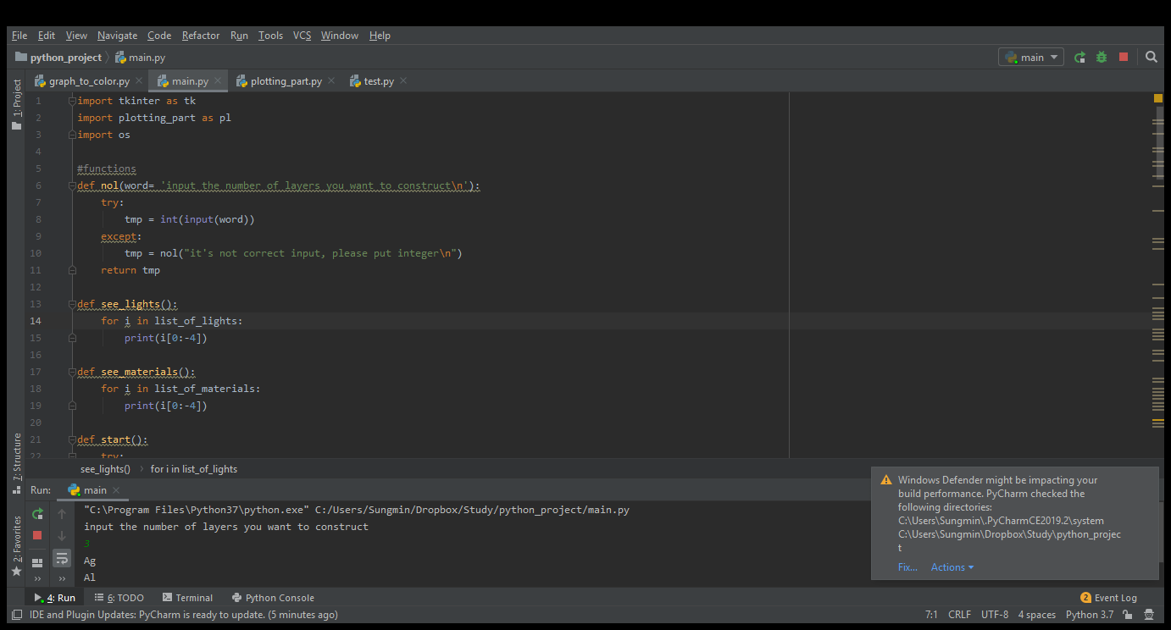

Slide 4
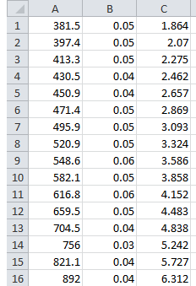
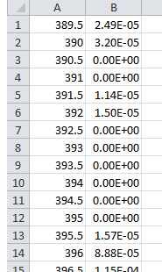
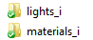
*Material *Light
http://galileo.graphycs.cegepsherbrooke.qc.ca/app/fr/lamps --> 빛 출처

Slide 5
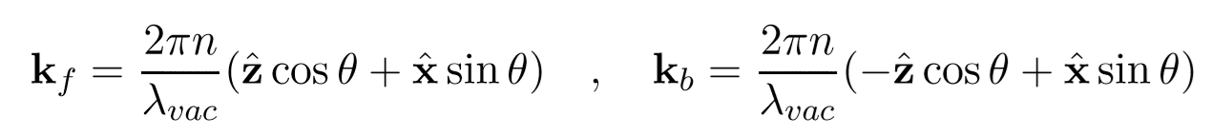
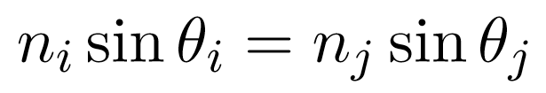
이론
Wave Vectors
* K → Complex ( n = complex )
Snell’s law

Slide 6
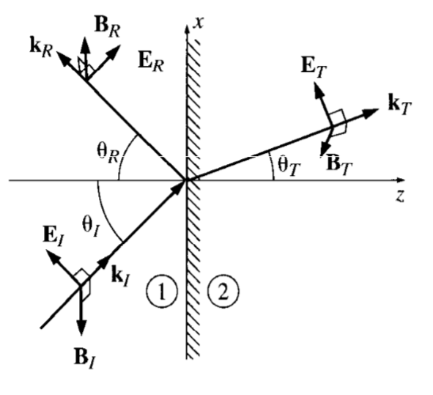
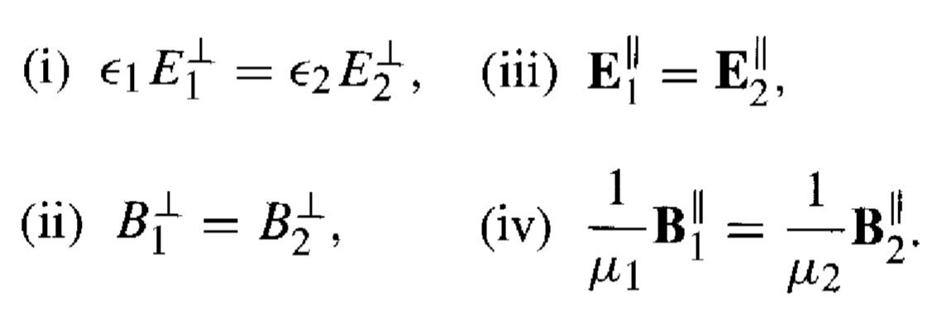
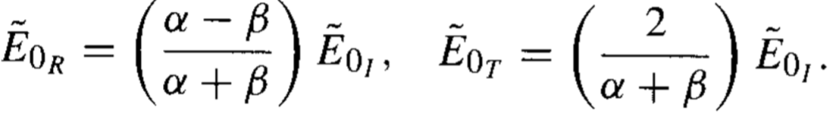
P- polarization

Slide 7
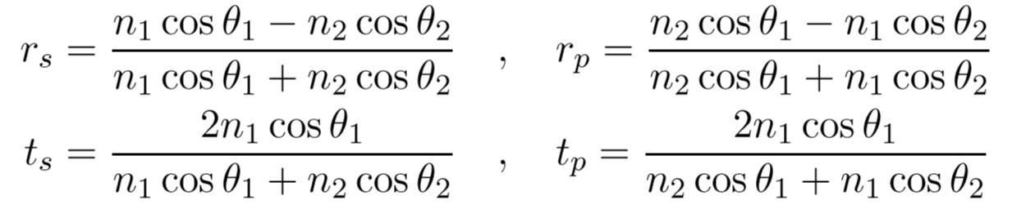
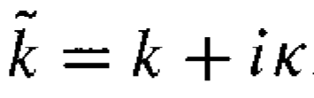
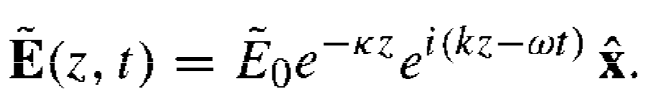

Slide 8
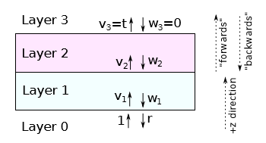
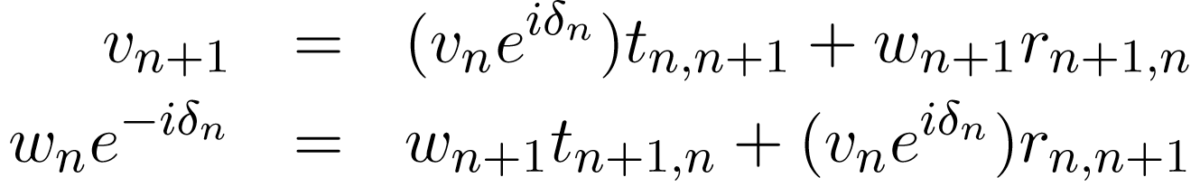

Slide 9
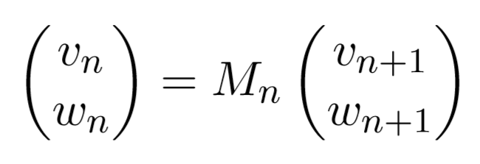
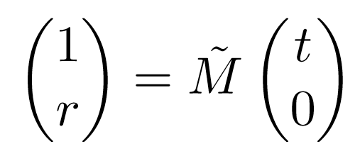
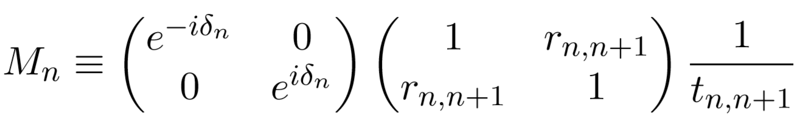
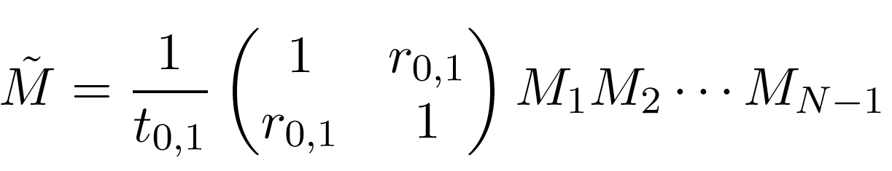

Slide 10
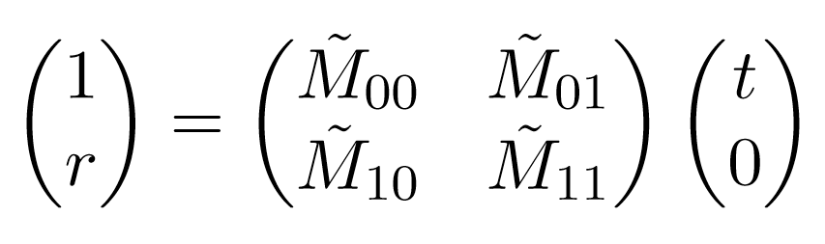
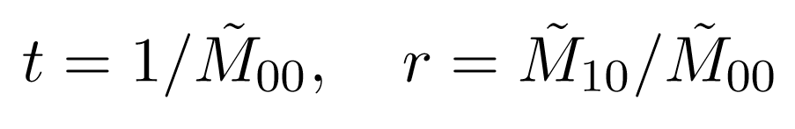

Slide 11
Poynting Vector → 다음 발표

Slide 12
2차원 Matrix + 1차원(파장별) + 1차원(층) = 4차원
for name, thickness in layers:
with open('materials_i/' + name + '.csv') as f:
ref = self.detector(wave_length, refractive_i, extinction_c)
b_layer, alpha, dd, ss, pp = self.layer_constructor(b_layer, alpha, ref)

Slide 13
축 변환
total_E = self.forward(light, np.array([theta]*4401), p, q, d_d, s_s, p_p, last_theta)
d_d = np.array(d_d).swapaxes(3,0,1,2) s_s = np.array(s_s).swapaxes(3,0,1,2) p_p = np.array(p_p).swapaxes(3,0,1,2)

Slide 14
Spectral Power Distribution 을 가시적으로 보이는 색으로 그려 출력할 예정
y = self.gtc.rgb(total_E) x = [range(3900, 8301)]

